Slide 1
Proyecto: “Fortalecimiento y difusión del desarrollo de conglomerados en Nicaragua”
Pastora Sandino
Coordinadora de proyecto

Slide 2
Evolución estrategia Proyecto Nicaragua
Difusión y políticas
Sistema productivo local
Ampliando impacto
Fase
arranque
Conglomerados
Redes integradas
SDE y articuladores
Integración de PyMEs y grandes empresas
Capacidades Técnicas
Gobiernos locales
Visión de Desarrollo Conjunto
Mecanismos de coordinación
Cobertura nacional
Redes Horizontales (RH)
(Instituciones y articuladores)
Hacedores de política y empresas lideres
Redes Horizontales
(Instituciones y articuladores)
Redes Horizontales
Redes Verticales (RV)
Politica Cluster
Redes Verticales (RV)
Conglomerados
Conglomerados
Difusión de conocimiento Universidades)

Slide 3
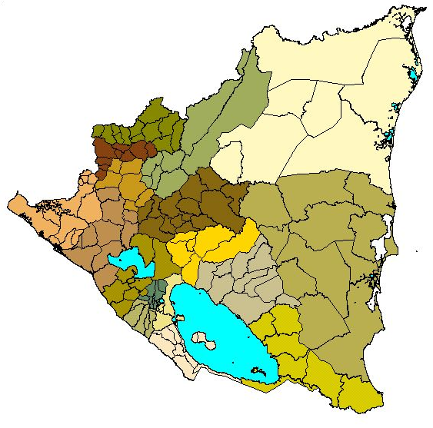
Estrategia fase actual Proyecto2005-2007
Conglomerados atendidos & Aliado local por territorio
Café Jinotega
CEDIPRODEL-Alcaldía (Proyecto AECI-MAGFOR)
Lácteos Matagalpa
TECHNOSERVE
Cacao Siuna Waslala
PNUD Costa Caribe
Jinotega
RAAN
Cacao La Cruz Río Grande
RAAS
Matagalpa
Lácteos Chontales
Alianza Amerrisque
Calzado Masaya
ALTERNATIVA
Masaya
Chontales
Carne Chontales
CEGE-UNAG
Cerámica San Juan Oriente
IPADE
Ometepe
Rio San Juan
Muebles Los Pueblos
Rivas
Plátano Rivas
APLARI
Cacao
Boca de Sábalos
IPADE
Turismo Ometepe
Proempresa/ Swisscontact / PEMCE

Slide 4
Desarrollo de capacidades para la articulación productiva
Sistematización de 3 metodologías de articulación productiva.
31 docentes de 8 universidades capacitados
más de 600 estudiantes universitarios.
120 profesionales de cursos de postgrado y maestría en Nicaragua.
Más de 150 articuladores de conglomerado y de redes empresariales.
233 actores locales, involucrados en comisiones público-privadas.
Cursos internacionales en Guatemala, El Salvador, Ecuador, Senegal y República Dominicana. Aprox. 100 profesionales.

Slide 5
Algunos datos sobre impacto

Slide 6
Nivel de empresas Aliados locales: IPADE y ALTERNATIVA
Fuente: Sistema M&E Proyecto Conglomerados-ONUDI Muestra estadística, 95% confianza, error:10% | Incremento Prom. x año
Exportaciones | 12%
Activo Fijo | 12%
Ventas anuales | 11%

Slide 7
Acceso a mercados más exigentes - Innovación Aliado Local: Alianza Amerrisque
Conglomerado Lácteos Chontales, 2000-2006:
Innovaciones en procesos productivos
Sistemas de calidad
Equipos pasteurización, prensas hidráulicas, etc.
Diversificación de productos y mercados
Mercados de exportación: Estados Unidos, Guatemala y México.
Nuevos productos: queso madurado, Morolique pasteurizado.
Han duplicado el volumen de exportaciones de queso.
Fuente: M&E Proyecto, basado en estadísticas oficiales, - Centro Tramites de Exportaciones, CETREX. - Ministerio Agropecuario y Forestal (Dirección de inocuidad alimentaria)

Slide 8
Cambios estructurales generados
Redes empresariales: especialización, colaboración entre empresas, relaciones a largo plazo, mejora en productividad/valor agregado.
Ejemplo: articulación entre empresarios de muebles para abastecer condominios y hoteles de playa.
Mejor articulación en cadenas de valor.
Ejemplo: articulación entre industria exportadora de carne y los productores organizados.
Nueva visión de políticas de apoyo al sector privado.
Visión de desarrollo local integrado
Articulación público-privada.
Complementación de recursos.
Asociatividad.
Acercamiento sector productivo/sector de la educación

Slide 9
Gracias por su atención!
Pastora Sandino Matamoros.
Coordinadora Nacional.
Tel. 505-252-5891.
pastora_sandino@cablenet.com.ni

